Slide 1
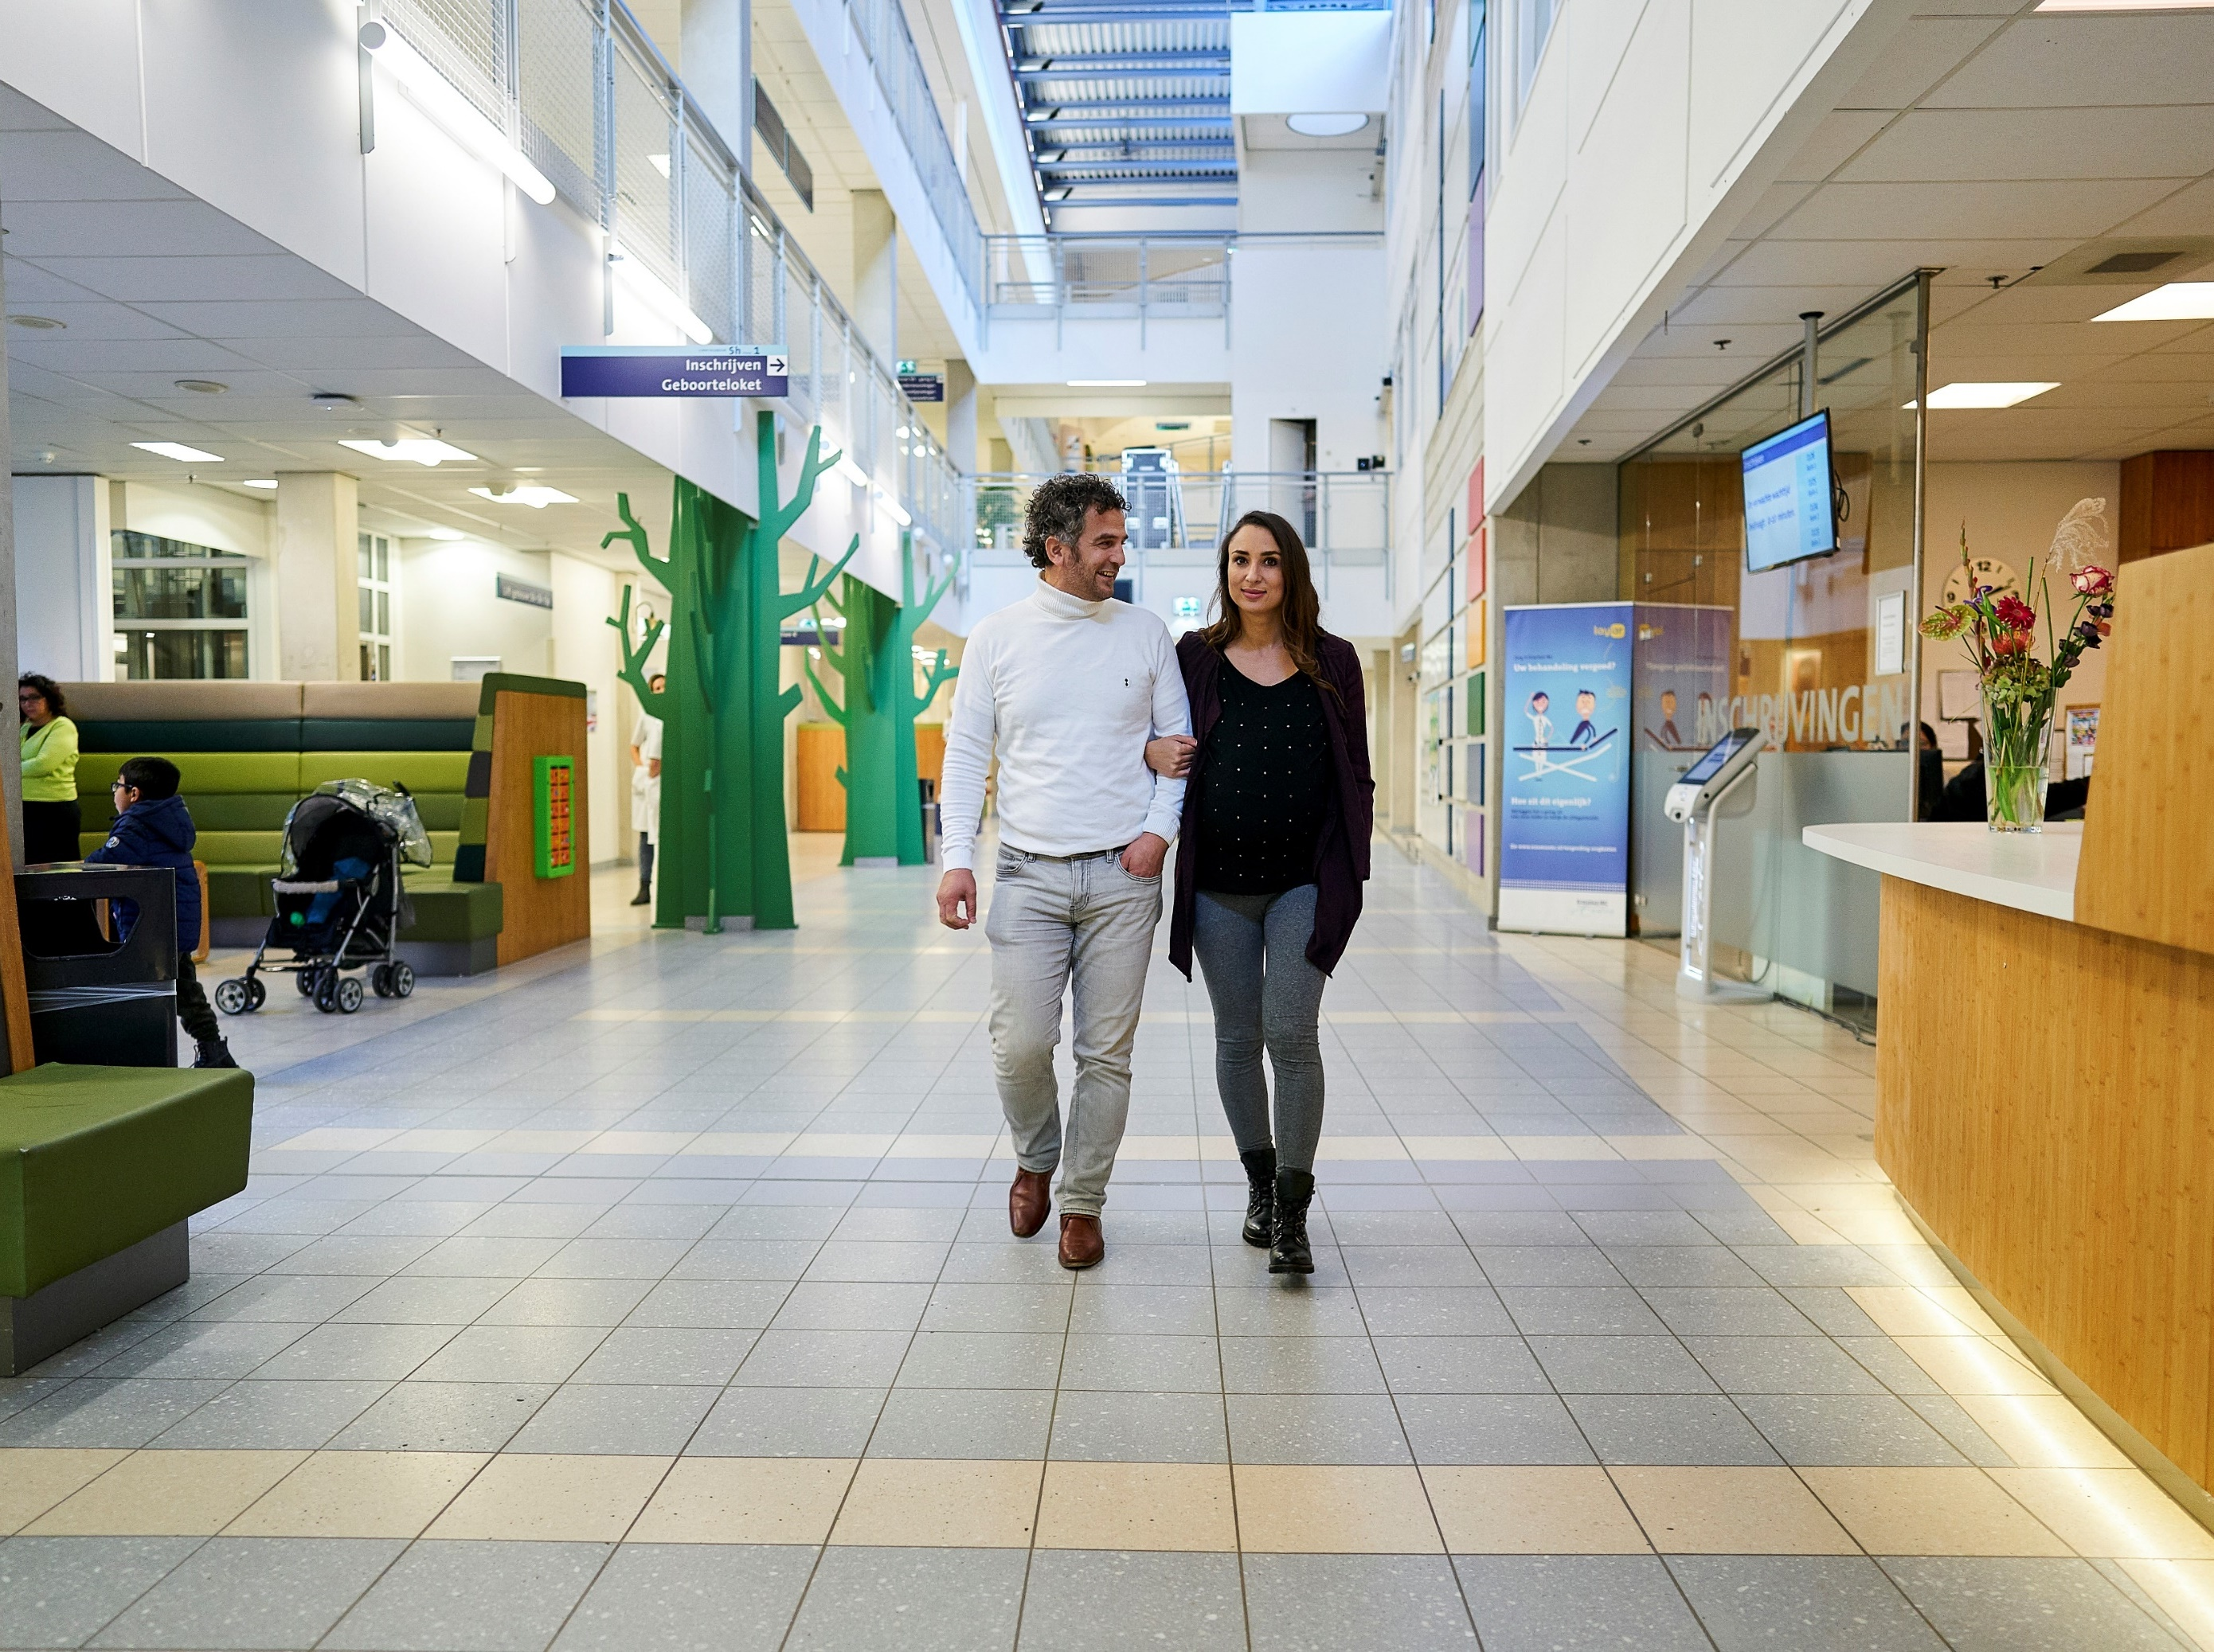
Meubilair
Andrea Bronsgeest - Projectmanager Inrichtings- en Verhuisprojecten
Edith Schut – Senior stafadviseur
Stijn Kühne – Inkoper

Slide 2
Programma van vandaag
Schouw 10 september 2026
Spelregels schouw
Toelichting inkoopproces
Toelichting opdracht
Schouw

Slide 3

Spelregels schouw
Schouw 10 september 2026
Doel: Alle partijen een goed beeld te geven van de situatie op locatie
Stellen van vragen
Gesprek zoveel mogelijk centraal houden
Foto’s en video’s

Slide 4

Toelichting inkoopproces
Schouw 10 september 2026
Activiteit | Datum
Schouw | Donderdag 10 september
Deadline stellen van vragen NVI 1 | Maandag 14 september 11:00 uur
Publicatie NVI 1 | Vrijdag 25 september
Deadline stellen van vragen NVI 2 | Maandag 5 oktober 11:00 uur
Publicatie NVI 2 | Woensdag 14 oktober
Deadline indienen van inschrijvingen | Woensdag 28 oktober 11:00 uur
Gunningsbeslissing | Donderdag 26 november
Definitieve gunning | Donderdag 17 december
Ingangsdatum Raamovereenkomst | Donderdag 1 april 2027

Slide 5
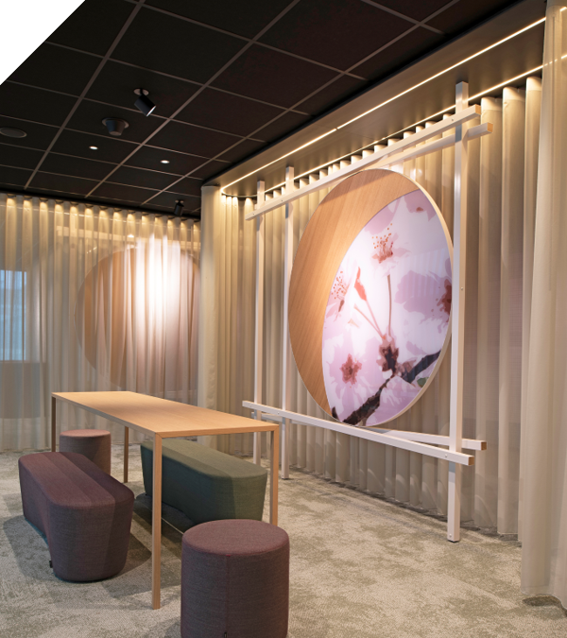
Toelichting opdracht
Schouw 10 september 2026
Doel opdracht:
Doelstelling
  Selecteren van één strategische meubilairpartner vanaf 1 april 2027.
  Focus op duurzaamheid, circulariteit en integrale dienstverlening.
  Looptijd: 4 jaar, met een verlengingsmogelijkheid tot maximaal 10 jaar.
  De overeenkomst moet bijdragen aan een toekomstbestendige, duurzame en efficiënte dienstverlening.
Scope
  Levering van nieuw circulair en refurbished meubilair.
  Onderhoud, reparaties en refurbishment.
  Advies, ontwerp en ruimte-indelingen.
  Tijdelijke opslag en huurmeubilair.
Waarom deze schouw?
  Inzicht geven in de omvang en complexiteit van het Erasmus MC.
  Toelichting geven op logistieke routes, afleverpunten en bereikbaarheid.
  Een realistisch beeld van uitvoering, montage en dienstverlening.

Slide 6
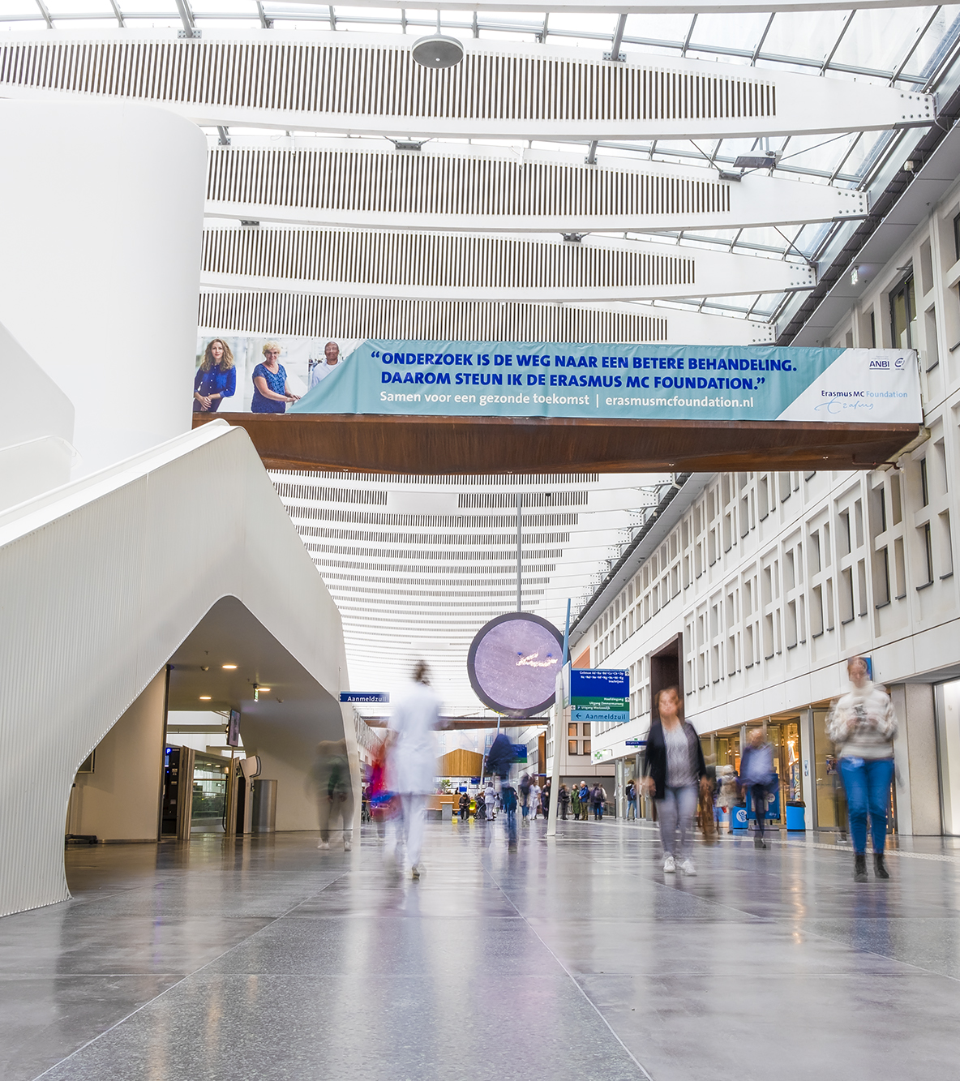
Route
Schouw 10 september 2026
Rg gebouw
Opslag IVP
Onderwijscentrum
Logistiek hof
Sophia kinderziekenhuis

